Slide 1
Cross Site Scripting
Siglas: XXS

Slide 2
Que es?
Cross-site scripting es un tipo de vulnerabilidad informática o agujero de seguridad típico de las aplicaciones Web, que puede permitir a una tercera persona inyectar en páginas web visitadas por el usuario código JavaScript o en otro lenguaje

Slide 3
Existen dos tipos
Directa (o persistente)
Indirecta (o reflejada)
Este tipo de XSS comúnmente filtrado, y consiste en insertar código HTML peligroso en sitios que lo permitan; incluyendo así etiquetas como <script> o <iframe>.
Este tipo de XSS consiste en modificar valores que la aplicación web utiliza para pasar variables entre dos páginas, sin usar sesiones y sucede cuando hay un mensaje o una ruta en la URL del navegador, en una cookie, o cualquier otra cabecera HTTP

Slide 4
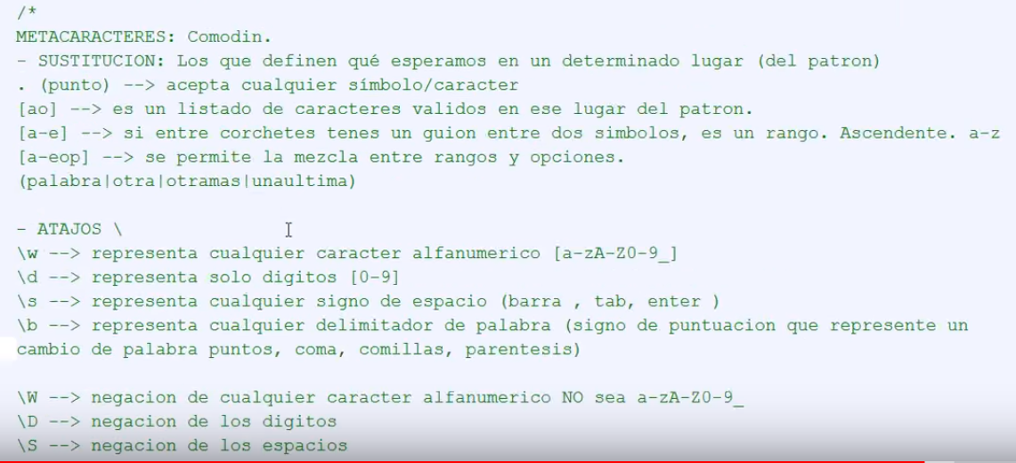
Expresiones regulares

Slide 5
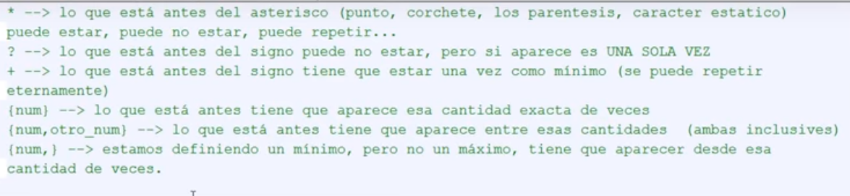

Slide 6

Contraseña valida para un formurio hrmtlemklbs

